Slide 1
Сечение ленточного фундамента
Для специальности 08.02.01 «Строительство и эксплуатация зданий и сооружений»
Преподаватель профессионального модуля ПМ 01 «Участие в проектировании зданий»
Капичула О.Н.
2017 г.

Slide 2
Общий вид сборного ленточного фундамента
Элементы сечения фундамента
Элементы ленточного фундамента
Размеры фундаментных плит
Размеры фундаментных блоков
Размеры отмостки, армированного пояса, песчаной подушки
Пример
Подготовительный этап
Выполнение чертежа
Оформление чертежа
Обозначение сечения на схеме фундамента
Отличие чертежа для курсового проекта
Отличие сечения под самонесущей стеной
Отличие фундамента под внутренней стеной

Slide 3
Общий вид сборного ленточного фундамента
Пол 1-ого этажа
Отмостка
Армированный пояс
Фундаментные блоки
Фундаментные плиты
Песчаная подушка
Пол подвала

Slide 4
Элементы сечения фундамента

Slide 5
Элементы ленточного фундамента

Slide 6
Размеры фундаментных плит

Slide 7
Размеры фундаментных блоков

Slide 8
Размеры отмостки, армированного пояса, песчаной подушки
Отмостка –асфальтовая дорожка с уклоном
Песчаная подушка - подсыпка
Армированный пояс

Slide 9
Пример
Задано:
Фундамент – сборный ленточный из 2-ух рядов блоков высотой по 580 мм и одного ряда высотой 280 мм, фундаментной плиты шириной 1200 мм
Толщина армированного пояса – 100 мм
Толщина перекрытия 400 мм (220 мм плита и 180 мм – пол)
Отметка уровня земли – «-1,050»
Глубина заложения фундамента – 1350 мм
Отметка пола подвала – «-2,100»
Задание:
Запроектировать фундамент
под наружной
несущей стеной для
следующего здания:

Slide 10
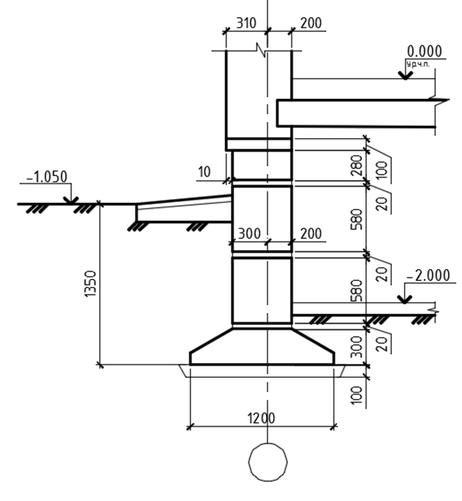
Подготовительный этап
1.Выполнить эскиз элементов сечения
2. Проставить известные размеры и высотные отметки
Отметка уровня земли
Размеры фундаментных блоков и плит, армированного пояса
Глубина заложения фундамента
Ширина фундаментной плиты
Отметка пола подвала
Высоты песчаной подушки

Slide 11
Подготовительный этап
2.Сосчитать отметку обреза фундамента
1. Сосчитать высоту фундамента
2400 – 1900 = 500 мм = 0,500 м
300 + (20 + 580)*2 + 20 + 280 + 100 = 1900 мм
3. Сосчитать отметку подошвы фундамента
1050 + 1350 = 2400 мм = 2.400 м

Slide 12
Подготовительный этап
1. Посчитать привязку
фундаментных блоков
2. Посчитать привязку фундаментных плит
200 мм назначено по привязке стены;
310 – 10 = 300 мм
2.1 выступ плиты относительно блока:
(1200 – 500)/2 = 350 мм
2.2 привязка плиты:
350 + 200 = 550 мм;
350 + 300 = 650 мм

Slide 13
Выполнение чертежа
Сосчитать высоту всех фундаментных блоков: 2*(580+20)+(280+20)=1500 мм
Начертить стену и армированный пояс
Начертить прямоугольник размерами 1500*500 мм в заданном масштабе
Начертить прямоугольник 1200*300 мм в заданном масштабе

Slide 14
Выполнение чертежа
Отступить от линии земли отметку уровня земли и прочертить уровень пола первого этажа
Отступить от пола первого этажа отметку пола подвала и прочертить ее уровень
Отступить от подошвы фундамента глубину заложения фундамента и прочертить линию земли
Добавить ось

Slide 15
Выполнение чертежа
Добавить толщину пола и перекрытия и пола подвала
Начертить отмостку
Добавить толщину пола и перекрытия и пола подвала
Добавить швы между блоками
Начертить скосы фундаментной плиты

Slide 16
Выполнение чертежа
Добавить швы между блоками
Добавить асфальтовое покрытие отмостки

Slide 17
Выполнение чертежа
Добавить штриховку материалов
Кирпич
Асфальт
Щебень
Железобетон
Песок

Slide 18
Выполнение чертежа
Выполнить обводку чертежа

Slide 19
Выполнение чертежа
Добавить обозначение гидроизоляции
Добавить обозначение грунта

Slide 20
Выполнение чертежа
Проставить размеры

Slide 21
Выполнение чертежа
Проставить высотные отметки

Slide 22
Выполнение чертежа
Обозначить элементы сечения цифрами

Slide 23
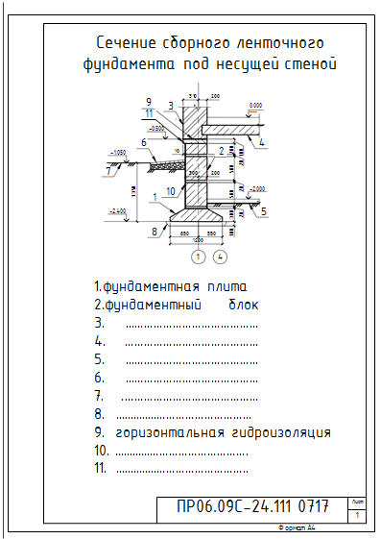
Оформление чертежа
Рамка на листе формата А4
Чертеж в масштабе 1:50
Основная надпись (штамп)

Slide 24
Обозначение сечений на схеме фундамента
Разрывная линия – расположение секущей плоскости
Стрелки – направление взгляда

Slide 25
Отличие чертежа для курсового проекта

Slide 26
Отличие фундамента под самонесущей стеной
Привязка фундамента другая
Плита повернута другой стороной

Slide 27
Отличие фундамента под внутренней стеной

Slide 28
Спасибо за внимание!

